Slide 1
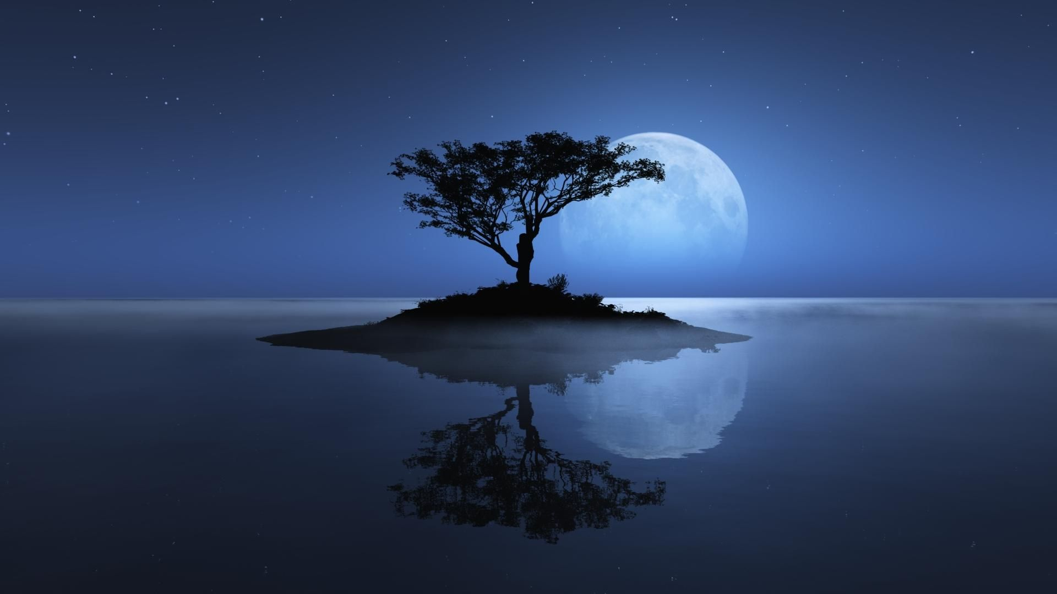
শুভেচ্ছা
সকলকে

Slide 2
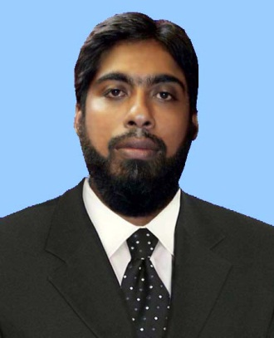
পরিচিতি
মোঃ কামরুল হাছান
সহকারি শিক্ষক
দক্ষিণ বরুনাছড়ি সপ্রাবি
বরকল, রাংগামাটি পাবর্ত্য জেলা।
সময়ঃ ৪০ মিনিট
মহাবিশ্ব
অধ্যায়ঃ 08
চাঁদের দশা বা পর্যায়সমূহ

Slide 3
শিখনফল
12.3.১ প্রতি মাসে চাঁদের বিভিন্ন দশা পর্যবেক্ষণ করে ছবি আঁকতে পারবে।

Slide 4
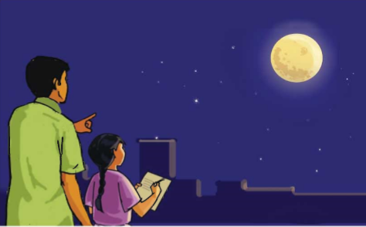
তোমাদের করা চাঁদের আকৃতির পরিবন পর্যবেক্ষণের উপর ভিত্তি করে আজ আমরা জানবো...
তোমরা কি চাঁদের পরিবর্তন লক্ষ্য করেছ?
কি কি পরিবর্তন লক্ষ্য করেছ?

Slide 5
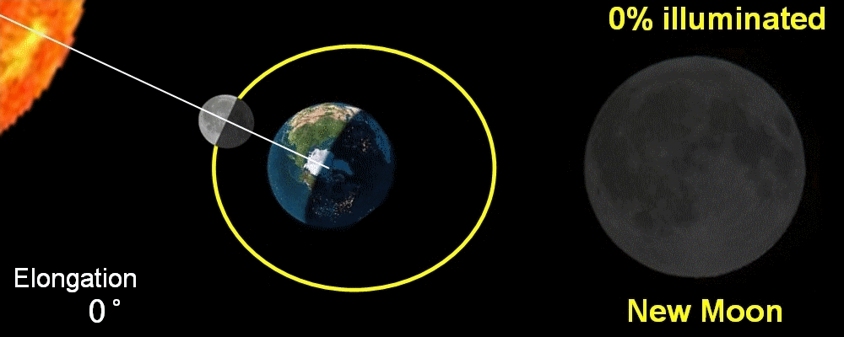
চাঁদের বিভিন্ন দশা

Slide 6
এসো একটি ভিডিও দেখি...
https://youtu.be/Zi6FkABFcQY

Slide 7
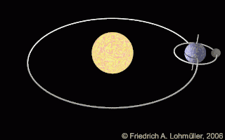
চাঁদের আকার কীভাবে পরিবর্তিত হয়?

Slide 8
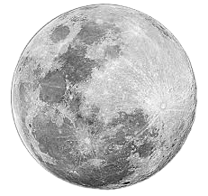
আমবস্যা
শেষ চতুর্থাংশ
প্রথম চতুর্থাংশ
পূর্ণিমা

Slide 9
দলে আলোচনার সারসংক্ষেপ ছকে লিখ...
সময়ঃ ০৭ মিনিট
তারিখ
চাঁদের আকার

Slide 10
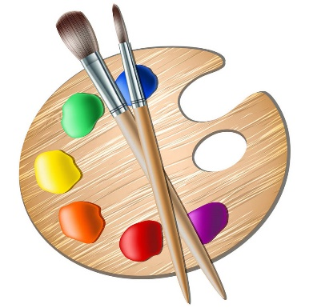
চাঁদের আকার পরিবর্তনের ছবি আঁকি
তারিখ | ১১ সেপ্টেম্বর | ১২ সেপ্টেম্বর | ১৩ সেপ্টেম্বর | ১৪ সেপ্টেম্বর
চাঁদের আকার

Slide 11
পাঠ্য বইয়ের সাথে মিল করণ
পাঠ্যবইয়ের ৫৭ নং পৃষ্ঠা নীরবে পড়
ও
সংশ্লিষ্ট ছবিগুলো দেখে নাও

Slide 12
পারগতা যাচাই...
১। চাঁদ কি?
সঠিক উত্তরে ক্লিক করি
গ্রহ
উপগ্রহ
নক্ষত্র
গ্যালাক্সি
২। চাঁদের পূর্বের অবস্থায় ফিরে যেতে কয় দিন লাগে?
২৮
৩০
২৯
৩১
৩। চাঁদের দশা কয়টি?
৯
৮
৬
৭
৪। চাঁদ কীভাবে আলোকিত হয়?
৫। চাঁদের আকার কীভাবে পরিবর্তিত হয়?

Slide 13
বাড়ির কাজ
* আমবস্যা ও পূর্ণিমার সময় চাঁদের অবস্থার কী কী পরিবর্তন ঘটে সে সম্পর্কে লিখ।

Slide 14
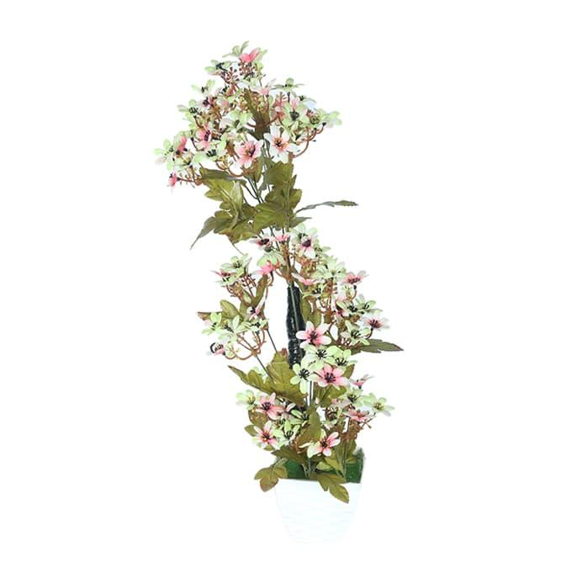
কাল আবার দেখা হবে, আমরা মহাবিশ্ব সম্পর্কে আরো জানবো...
ধন্যবাদ
সবাইকে

